Slide 1
PARCO NAZIONALE DEL VESUVIO - VALORIZZAZIONE
UDA CLASSE 4^C SIA
A.S. 2016/17

Slide 2
MAPPA CONCETTUALE DISCIPLINE
INGLESE:
MOUNT VESUVIUS
ITALIANO E STORIA:
IL TERRITORIO
RELIGIONE:
PRODOTTI TIPICI
MATEMATICA:
METAMORFOSI E DATI STATISTICI DEL VESUVIO
PARCO NAZIONALE DEL VESUVIO - VALORIZZAZIONE
SCIENZE MOTORIE:
TREKKING ED ESCURSIONI SUL VESUVIO
ECONOMIA POLITICA:
DISCARICHE ABUSIVE
DIRITTO:
LEGISLAZIONE A TUTELA DEL PARCO
ECONOMIA AZIENDALE:
IL TURISMO

Slide 3
IL TERRITORIO
ITALIANO E STORIA
Il Vesuvio è un vulcano situato in Italia. In posizione dominante rispetto al golfo di Napoli, è l'unico vulcano attivo dell'Europa continentale e quello più studiato nel mondo, nonché uno dei più pericolosi a causa dell'elevata popolazione delle zone circostanti.
Con l’eruzione del 79 d.C., il Vesuvio fu sottoposto a un cambiamento radicale.

Slide 4
MOUNT VESUVIUS
INGLESE
Vesuvius is the only active volcano in continental Europe, and has produced some of the biggest volcanic eruptions of the continent. Located on the west coast of Italy, in the Campania region, overlooking the bay and the city of Naples and is located in the crater of the volcano Somma, to 1281 meters s.l.m. Vesuvius is famous for the eruption of AD 79 which destroyed the cities of Pompeii and Herculaneum.

Slide 5
MATEMATICA
La classe 4^C SIA, con l’insegnante di matematica, si è recata nel laboratorio situato al 4° piano ed in collaborazione con gli alunni con bisogni educativi speciali, ha realizzato prodotti decorativi vari, ottenuti utilizzando forme geometriche, fogli, squadre e matite colorate. Per noi alunni di quarta è stata un’esperienza unica essere i tutor di questi ragazzi speciali che ci hanno mostrato affetto e amicizia.
Inoltre, la 4^C SIA ha realizzato queste borse di jeans servendosi di materiale riciclato. Riciclare è fondamentale per ridurre l’inquinamento all’interno del nostro territorio.

Slide 6
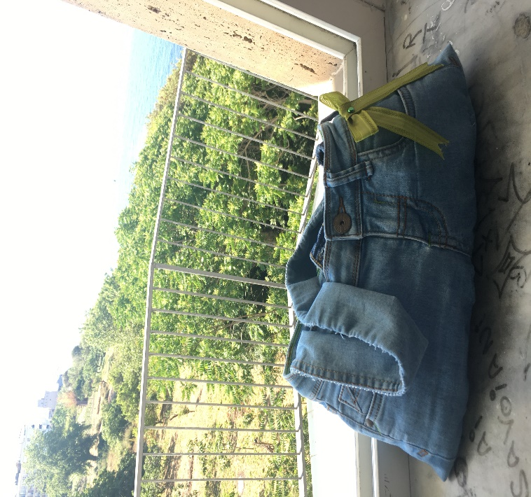
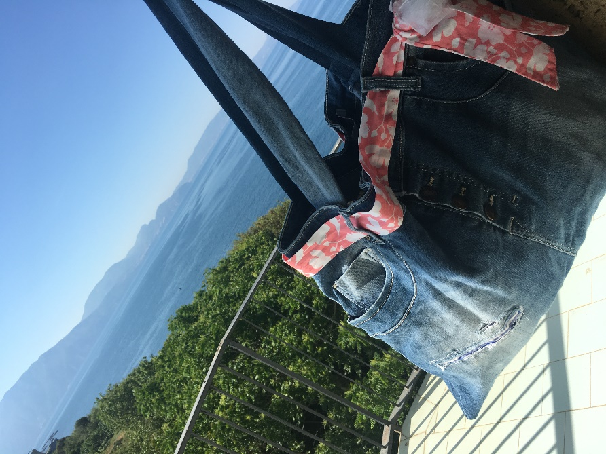
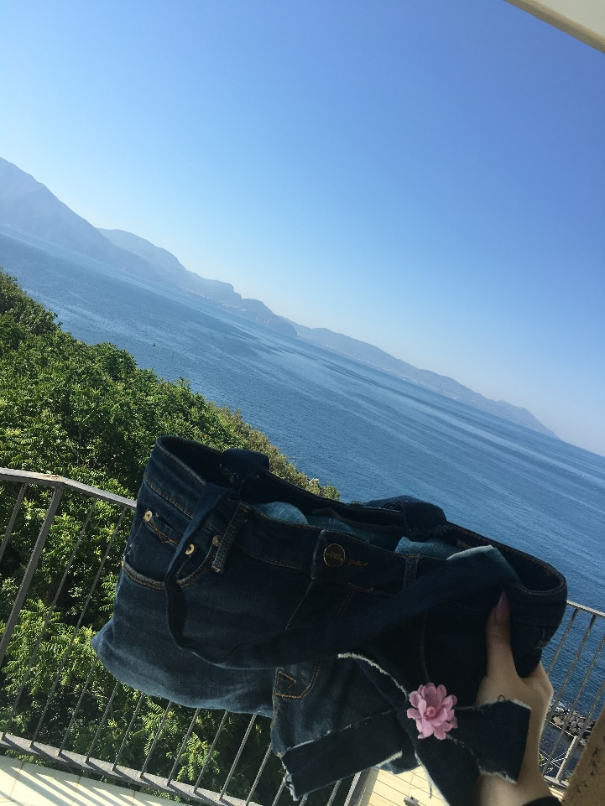
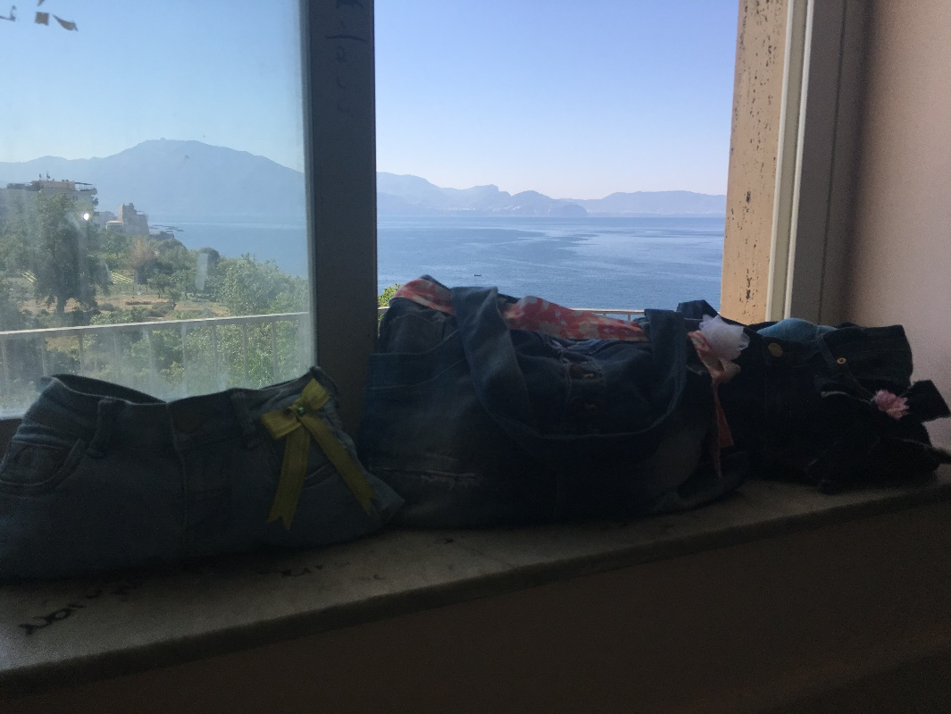

Slide 7
MATEMATICA
FILMATO

Slide 8
Eruzioni del Vesuvio
MATEMATICA
DATA | TIPO DI ERUZIONE | ZONE COLPITE
79 d.C. | ERUZIONE ESPLOSIVA PLINIANA | ERCOLANO, POMPEI, STABIA E OPLONTIS
1631 | ERUZIONE ESPLOSIVA SUBPLINIANA | BARRA, PORTICI E TORRE DEL GRECO
1850 | ERUZIONE MISTA | TERZIGNO, OTTAVIANO E TORRE ANNUNZIATA
1906 | ERUZIONE MISTA | BOSCOTRECASE, TORRE ANNUNZIATA, OTTAVIANA E SOMMA VESUVIANA
1944 | ERUZIONE MISTA | MASSA DI SOMMA, TERZIGNO, POMPEI E SCAFATI

Slide 9
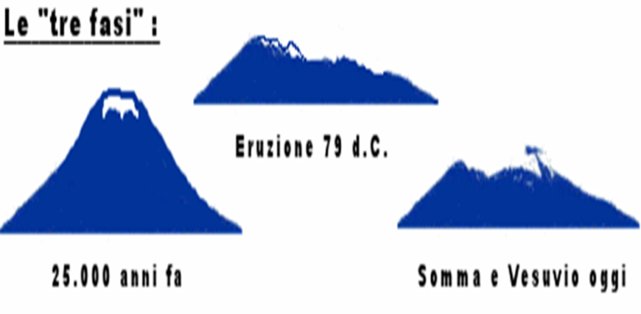
Evoluzione e metamorfosi del Vesuvio
Epoca | Altezza
25.000 anni fa | 3.000 | m
79 d.C. | 1.500 | m
Oggi | 1.281 | m

Slide 10
Rischio di eruzione del Vesuvio (in base alla tipologia)

Slide 11
Ripartizione per aree geografiche degli eventi sismici legati al Vesuvio

Slide 12
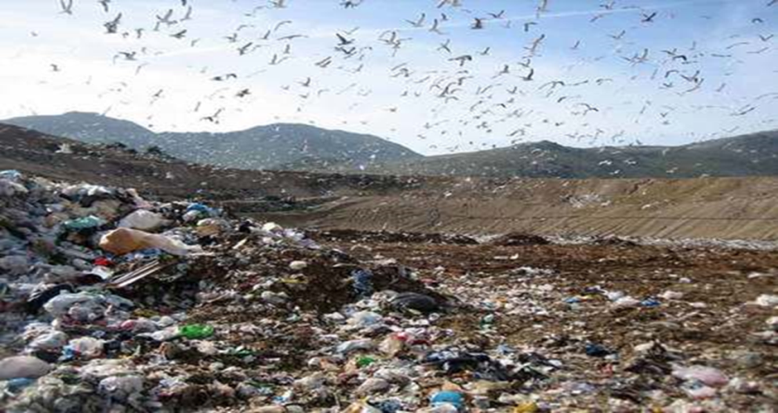
DISCARICHE ABUSIVE
ECONOMIA POLITICA
Per anni, il Parco Nazionale del Vesuvio ha assunto la funzione di discarica per rifiuti speciali e pericolosi (fino a 400 mila metri cubi) che ne hanno deturpato l'ambiente incontaminato, che lo contraddistingueva inizialmente. Scarti di materiale per l'edilizia, pneumatici vecchi, persino carcasse di autovetture l'hanno ferita a morte e hanno danneggiato la sua immagine agli occhi dei turisti.

Slide 13
LEGISLAZIONE A TUTELA DEL PARCO
DIRITTO
Lo Statuto del Parco nazionale del Vesuvio rappresenta la normativa che disciplina e controlla le attività svolte nel suo territorio da chiunque.
Oltre a tale normativa ci sono numerose leggi speciali che tutelano altri aspetti, tra cui la registrazione del marchio per i suoi prodotti.

Slide 14
IL TURISMO
ECONOMIA AZIENDALE
Le modalità per raggiungere il parco sono molte, così come i tipi di escursioni che si possono fare e che attraggono sempre più turisti ogni anno.
Per il Vesuvio è stato boom di turisti nel 2016 infatti quasi 700mila turisti si sono diretti al cratere del vulcano che caratterizza il panorama napoletano. La crescita rispetto all'anno precedente è stata del 17%.

Slide 15
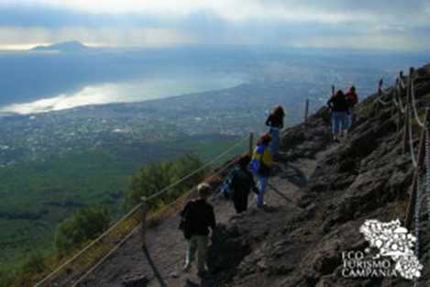
ESCURSIONI SUL VESUVIO
SCIENZE MOTORIE
Liberandoci da timori, metafore e iconologie, scopriamo che il Vesuvio è uno dei parchi protetti più suggestivi del pianeta, una meta imperdibile per gli amanti del trekking e dell’escursionismo in Italia.
Con i suoi oltre 50 chilometri di sentieri, pur essendo il più piccolo d’Italia, il Parco Nazionale del Vesuvio offre una grande varietà di percorsi, con differenti livelli di difficoltà.

Slide 16
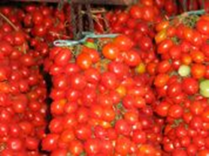
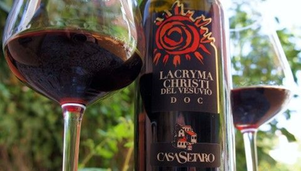
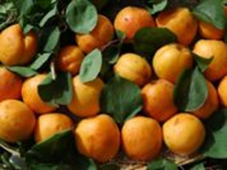
PRODOTTI TIPICI
RELIGIONE
Pomodorino del Piennolo del Vesuvio DOP
Lacryma Christi DOC
Albicocca vesuviana

Slide 17
RELAZIONE FINALE
Attraverso quest’attività didattica svolta con i nostri docenti abbiamo esaminato i vari aspetti dell’ambiente Vesuvio applicando le competenze acquisite nelle varie discipline. Inoltre abbiamo scoperto che il nostro territorio offre svariate attrazioni turistiche e possiede un numero inestimabile di patrimoni culturali a cielo aperto, assolutamente da rivalutare e proteggere.

